Slide 1
Uppföljning av översiktsplanens genomförande
Möte med Lovisa, Ida och Anders 2025 – boka in snarast
SBK gemensamt verksamhetsmöte 29 september, alt annat datum
BM möte xx månad
Ksau 7 oktober, KS får presentationen 21 oktober – anmäl? Eller har Anders gjort
BN 23 oktober ? – Kolla med Ida – Stina?

Slide 2
Agenda
Syfte med ÖP-uppföljning
Uppskattning
Planbesked, beviljade/avslag
Planprogram
Prognos
Pågående detaljplaner
Planreserv
Förhandsbesked, beviljade/avslag
Utfall
Nybyggnation trend och byggt i nyare planer
Slutsatser och diskussion – 5 bilder

Slide 3

Nytta och syfte
Visa hur detaljplanering och förhandsbesked bedrivits i förhållande till översiktsplanen på ortsnivå
Vara underlag till kommunens fortsatta översikts- och detaljplanering samt hantering av förhandsbesked
Över tid ska uppföljningen vara flexibel i sitt innehåll
Det vi ser i denna presentation är sannolikt ett basinnehåll

Slide 4
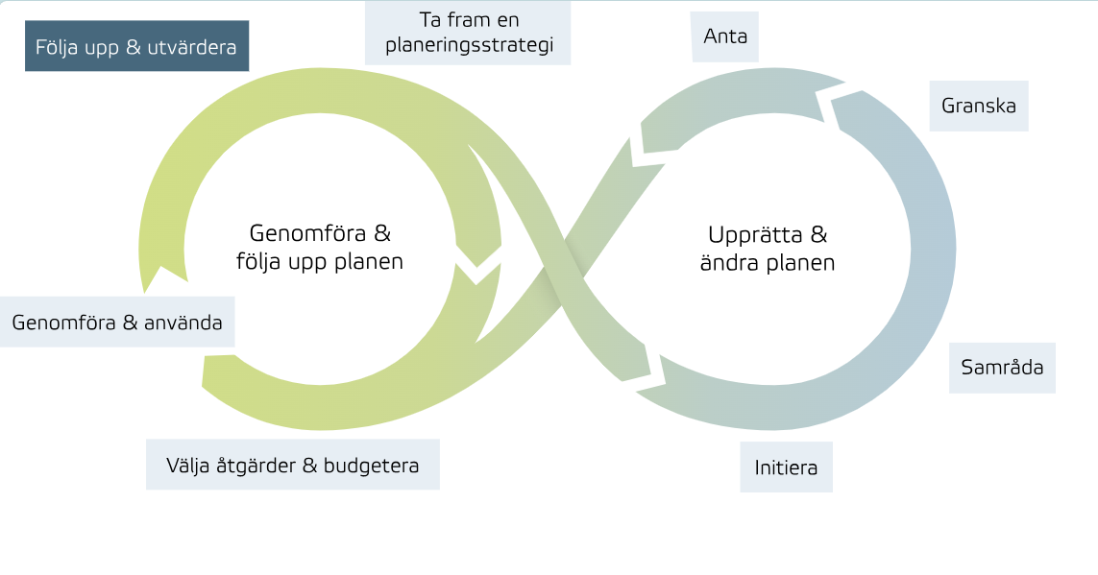
Uppföljning av översiktsplanen - nästa steg i detaljplanering och förhandsbesked
Kommunstyrelsen
Planeringsstrategi inför eventuell ändring av översiktsplanen
Antas varje mandatperiod
Byggnadsnämnden
Inom ramen för översiktsplanen ges byggnadsnämnden mandat att utforma
Riktlinjer för förhandsbesked
Uppdateras vid behov
Följa upp & utvärdera
Ta fram en planeringsstrategi
Initiera byggnadsnämndens riktlinjer om förhandsbesked
Följa upp & utvärdera
Hantera
förhandsbesked
enligt översiktsplanen
Genomföra & använda
Anta
Notes:
Rama in riktlijer

Slide 5
Från översiktsplan till utbyggnad
Översiktsplan
För att följa upp behöver behöver mängden bostäder, verksamheter och kommunal service anges som:
Uppskattning
Prognos
Utfall
Besked om planering
(Ev utbyggnadsplan) Planbesked
Startplan
Förhands-besked
Detaljplan
Projektbeställning
Samrådshandling
Granskningshandling
Antagandehandling
Utbyggnad
Bygglov
Slutbesked
Notes:
Behov av att se hur vi ligger till i samband med startplan
Ligger till grund för utbyggnadsplan – behov av skattning av antal bostäder
Viktig för utfall av planbesked och förhandsbesked

Slide 6
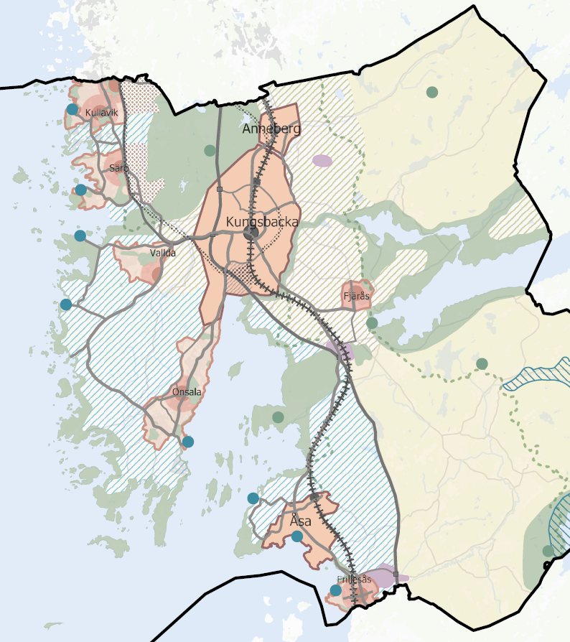




Uppföljning 1.0 UPPSKATTNING-PROGNOS-UTFALL
Andel bostäder i
Kungsbacka stad
Åsa och Anneberg
Övriga orter
Ange om någon av övriga orter har en ovanligt hög andel av bostäderna
Areal ny verksamhetsmark i
Kungsbacka stad
Åsa och Anneberg
Övriga orter
Antal nya kommunala anläggningar
Kungsbacka stad
Åsa och Anneberg
Övriga orter

Slide 7
UPPSKATTNING
Planbesked
Notes:
Översiktsplan
Startplan
Utbyggnadsplan
Planbesked
Förhandsbesked
Planprogram

Slide 8
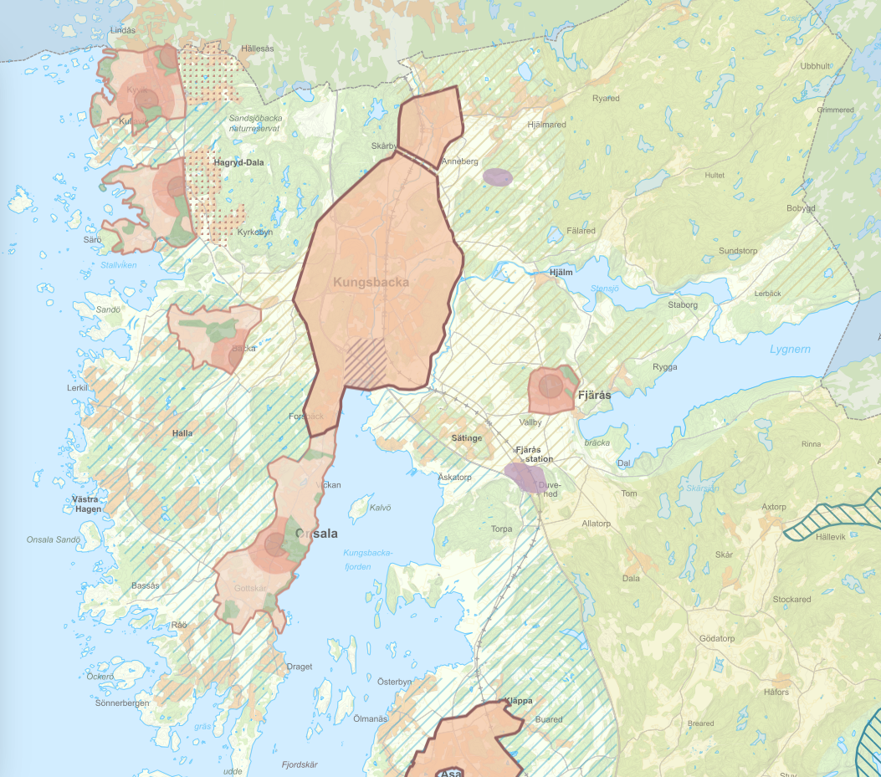
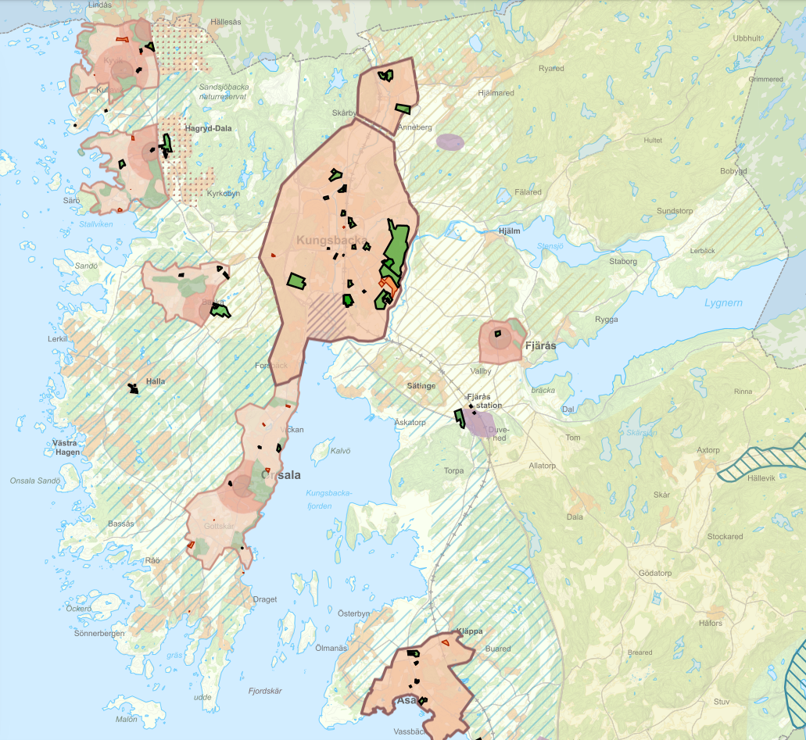
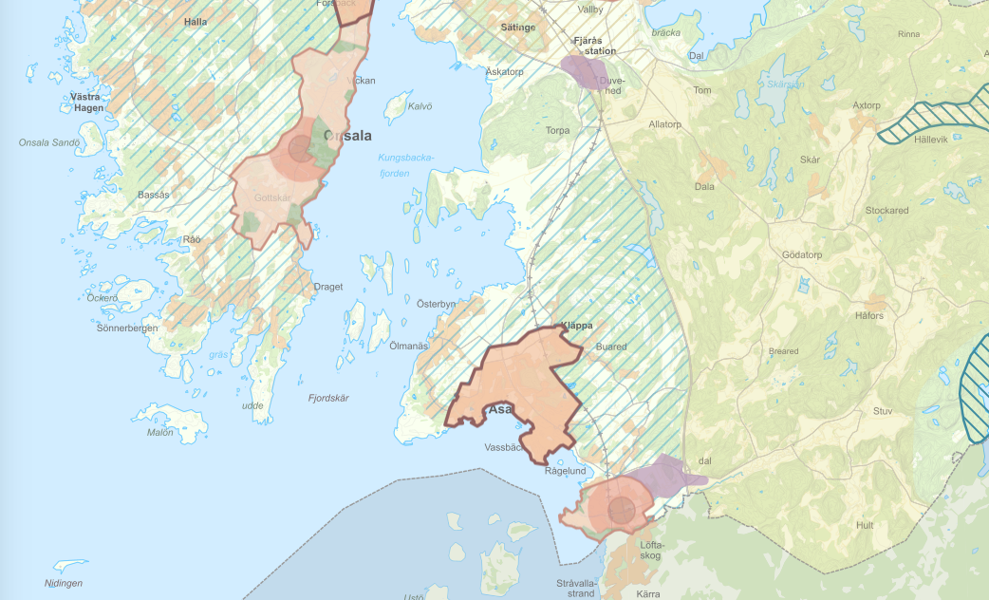
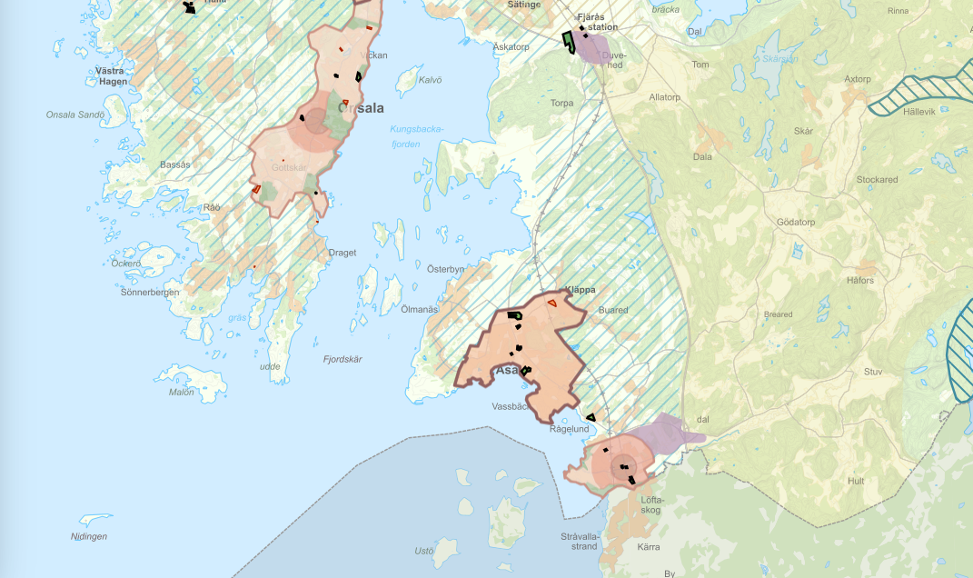
Planbesked, ny byggrätt 2022-april 2025
Sammanställning – 35 st ja
71% prioriterade orter/ verksamhetsområde varav
40% i staden
9% utanför utvecklingsort
Sammanställning – 14 st nej
29% i prioriterade orter
57% i övriga orter
14% utanför utvecklingsort
Positiva - 35
Kungsbacka stad - 14
Åsa - 6
Anneberg – 3
Övriga orter – 7 st
Verksamhetsområde – 2 st
Utanför utvecklingsort – 3 st
Negativa - 13
Kungsbacka stad - 1
Åsa – 2
Övriga orter – 8 st
Utanför utvecklingsort – 2 st
UPPSKATTNING
Notes:
Storlekar på prickar – styrs av antal behöver jobba på vilka nyckeltal vi ska använda. Börja lägga in uppskattning i antura – byt namn till uppskattat antal eller likande
Sammantaget är efterföljelsen av ÖP god avseende både läge och innehåll.

Slide 9
Överblick positiva planbesked för bostäder obs – vi mäter inte antal bostäder i planbesked än
UPPSKATTNING
Notes:
Stina cirkeldiagram antal beviljade totalt, inom prioriterade orter, i staden.
Inte jämförbara diagram: antalet planbesked/antal bostäder

Slide 10
Uppdrag detaljplaner – men inte
Inte startat –positivt planbesked från tidigare
Kungsbacka
Åsa
Anneberg
Övriga orter
Påbörjat men innan prognos
Kungsbacka
Forsbergen
Aranäs 10 och 15
Tölö 8:26
Åsa
Åsa station
Åsaberg
Anneberg
Övriga orter
PROGNOS

Slide 11
PROGNOS
Detaljplan
Förhandsbesked

Slide 12
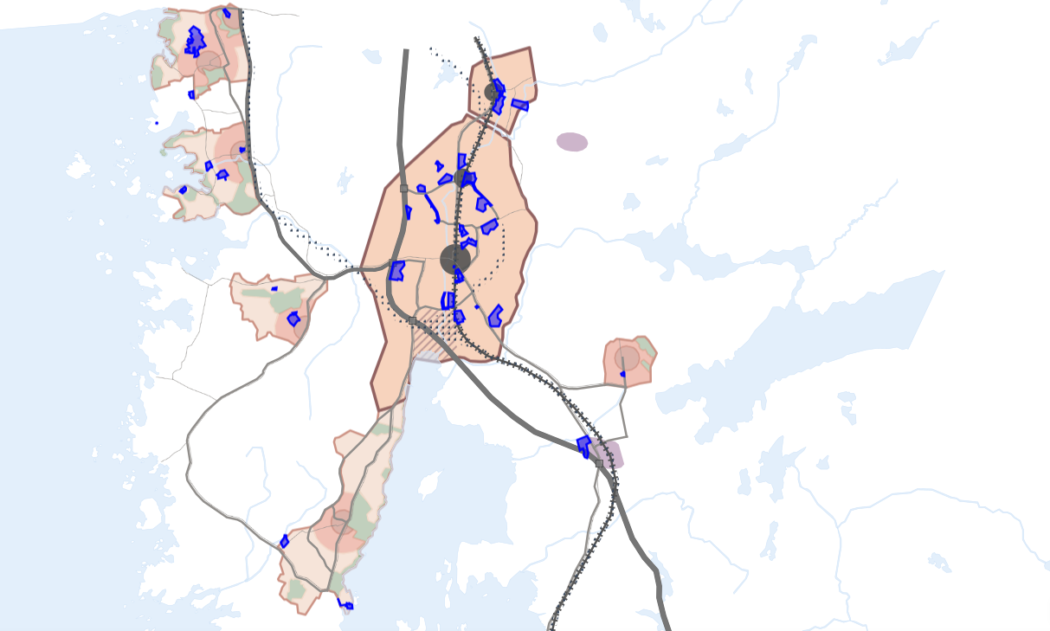
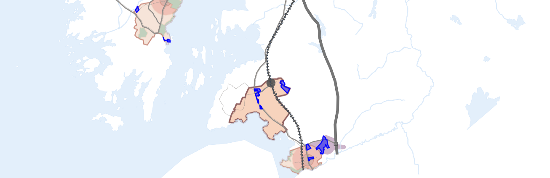
Pågående detaljplaner, antal
Kungsbacka stad
2700 bostäder varav xxx småhus
34 ha mark för näringslivet
Kommunal/regional service:
Arena
Sjukhus
Båtklubb/park
Tennishall
Infrastruktur
Hedeleden och Klippebergen
Breddning Varlavägen
Övriga orter
580 bostäder, varav xx småhus
Kullavik
66 bostäder varav xx småhus
Särö
140 bostäder varav xx småhus
Vallda
120 bostäder varav småhus
Onsala
70 bostäder + utveckling kustcentra
Frillesås
190 bostäder + centrumutveckling
Rya verksamhetsområde
Frillesås ligger lika med Åsa i utvecklingstakt
Anneberg
570 bostäder + centrumutveckling
Åsa
290 + centrumutveckling
Kommunal service:
”Ölmevallaskolan”
Infrastruktur: Dagvatten, huvudman
Detaljplaner för 1600 bostäder kan bli klara under 2025 ???
PROGNOS
Notes:
Kungsbacka stad – 2500-2900 bostäder
Sydöstra centrum
Tölö Ängar syd
Björkris 2B
Britta Lenas gata
Ejdern
Voxlöv norra
Kungsbacka stad – 34 ha mark för näringslivet
Västra Varla vid E6
Klovsten
Varla 3:22
Hede Fashion
Åsa – 290 bostäder + centrum
Åsa restaurangstråk
Kläppa
Åsa norra - ej
Åsa stationsväg, norra - ej
Åsa stationsväg, södra - ej
Anneberg
570 bostäder + centrumutveckling
Skårby
Annebergs centrum
Lerberg
Kullavik
66 bostäder varav xx småhus
Bolsheden
Hagenvägen
Norra Kyvik/Ekekullsområdet
Särö
140 bostäder varav xx småhus
Nötegång
Bukärrsvägen
Särögården
Vallda
120 bostäder
Vallda Backa
Onsala
70 bostäder + utveckling kustcentra
Gottskär
Frillesås – 190+ bostäder + centrum
Rågelund
Handelsträdgården siffra

Slide 13
Pågående detaljplaner, andel
PROGNOS

Slide 14
Outbyggda detaljplaner
Bostäder, OUTBYGGT OCH RESERV
Kungsbacka
1500-1600 bostäder
Tölö Ängar etapp 3a TP80 2024
Gjutaren och Liljan, K135 2023
Simmasgårdsgatan, TP76 2021
Björkris etapp 2a, TP75 2021
Banken, KP132 2019
Aranäs etapp 4, KP130 2018
Valand, KP125 2014
Kolla parkstad KP118C, 2014
Åsa
85 bostäder
Stockalid, Ö92 2022
Övriga orter
100 bostäder
Bukärrsgården , SP181 2024
Algusered, SP 174 2021
Bostäder i Hjälm, FJP33 2021
MARK FÖR NÄRINGSLIVET, OUTBYGGD
Bolsheden
Mariedalskrysset
Duvehed
Äskatorp
KOMMUNAL SERVICE, RESERV
Kungsbacka
Förskola i Gräskärr
Övriga orter
Iseråsskolan
Skola i Vallda
Kapareskolan – tillbyggnad
INFRASTRUKTUR
Reningsverket
PROGNOS
Notes:
Anteckning 11/8: Bevaka så att vi inte gör oss av med kommunal mark när skolor läggs ned. Karta som visar var dessa platser finns.
Komplettera med areal för verksamhetsmark.

Slide 15
Förhandsbesked
Högt bebyggelsetryck har gjort att vi i många år arbetet med restriktiv hållning till förhandsbesked
Hur den restriktiviteten har utformats har skett på lite olika vis
Nu gällande översiktsplan ger liksom tidigare ÖP ett mandat till byggnadsnämnden att utforma riktlinjer för förhandsbesked
Ett aktuellt rättsfall pekar på att riktlinjer ännu inte finns och MMD upphäver kommunens beslut eftersom översiktsplanenen inte ses som tillräckligt tydlig
Enligt
bostadsförsörjningsplan är målet att hålla antalet förhandsbesked till i snitt 50 per år
Vänersborgs TRP 3520-24 Dom 2025-06-11
PROGNOS

Slide 16
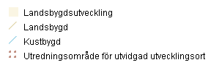
Förhandsbesked, riktlinjer ur ÖP
Inom utvecklingsort - nya enstaka bostadshus kan prövas
Utanför utvecklingsort - prioriteras areella näringar, småskalig kommersiell service, turism, friluftsliv och biologisk mångfald. Värna dricksvattentäkten
Landsbygdsutveckling - komplettering där bebyggelse redan finns. Jordbrukslandskapet ska inte fragmenteras
Kust- och landsbygd - restriktiv hållning till ny bostadsbebyggelse
Utredningsområden för utvidgad utvecklingsort - ingen ny bebyggelse innan beslut om kollektivtrafiklösning för väg 158 fattats
Grön infrastruktur - Generellt tillåts ingen ny bostadsbebyggelse. Friluftsliv, turism, biologisk mångfald och areella näringar prioriteras.
PROGNOS
Notes:
Löptext inom ort
På några ställen finns grupper med villor som inte regleras av detaljplan. Om området har god tillgång till vardagsservice och infrastruktur, kan dessa grupper med fördel kompletteras med några villor till. Var och hur många nya tomtplatser området tål, prövas i lokaliseringsstudie som beslutas i byggnadsnämnden. Därefter kan förhandsbesked ges.

Slide 17
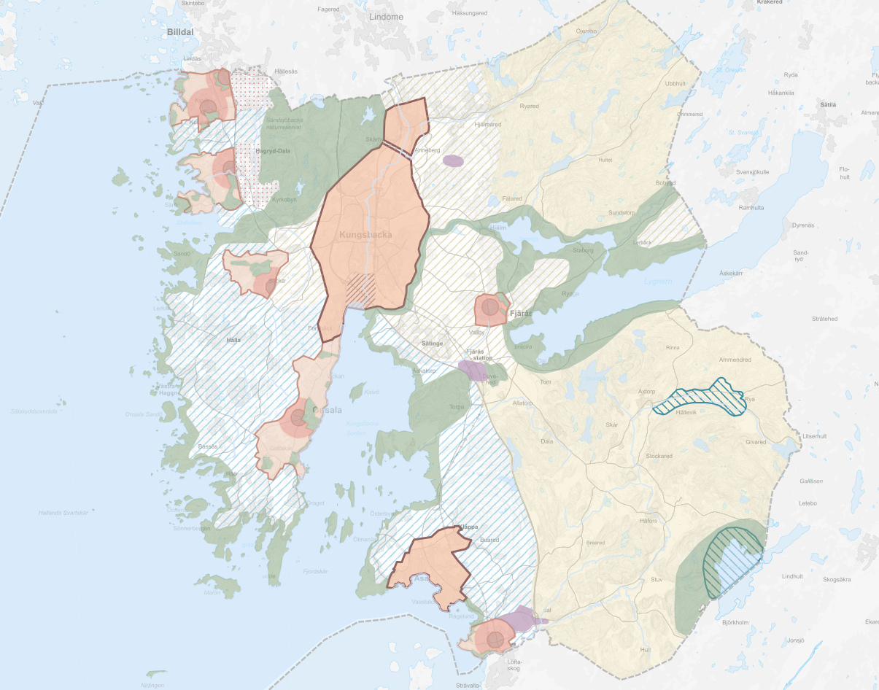
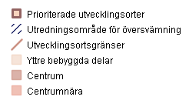
Förhandsbesked 2022-2024
Beviljade
102 totalt
-----------------------------
Inom ort: 14
Kustbygd: 19
Landsbygd: 16
Grön infrastruktur: 14
Framtida ort: 2
Landsbygdsutveckling: 37
Avslag
177 totalt
-----------------------------
Inom ort: 60
Kustbygd: 56
Landsbygd: 19
Grön infrastruktur: 9
Framtida ort: 11
Landsbygdsutveckling: 22
PROGNOS
Notes:
Ev siffra från tidigare period?
André -

Slide 18
Överblick förhandsbesked 2022-2024
PROGNOS
Notes:
Positivt med många avslag inom framtida ort.
Totalt 280 (112)
Inom ort 75 (15)

Slide 19
Överblick förhandsbesked – utanför ort
PROGNOS
Notes:
Lägg till utvidgad ort
Kustbygd och landbygdsutveckling är lätt att säga att de är enligt ÖP. Landsbygdsutveckling är lite otydligt och man kanske bör titta på hur ja och nej förhåller sig till jordbruksmark. Gröninfra har relativt många ja som behöver studeras närmare om man ska kunna säga om de är enligt ÖP eller inte

Slide 20
Lokaliseringsstudier som resulterat i positivt förhandsbesked (fr o m juli 2024)
Nytt - Lokaliseringsstudier inom utvecklingsort
PROGNOS
Notes:
Sedan juli 2024 har vi påbörjat arbete med lokaliseringsstudier. Arbetssättet är ännu inte helt fastställt, men i de ärenden där vi har bedömt det som ett möjligt alternativ har utfallet varit positivt, både vad gäller vår hantering och ärendets utgång

Slide 21
UTFALL
Bygglov
Slutbesked

Slide 22
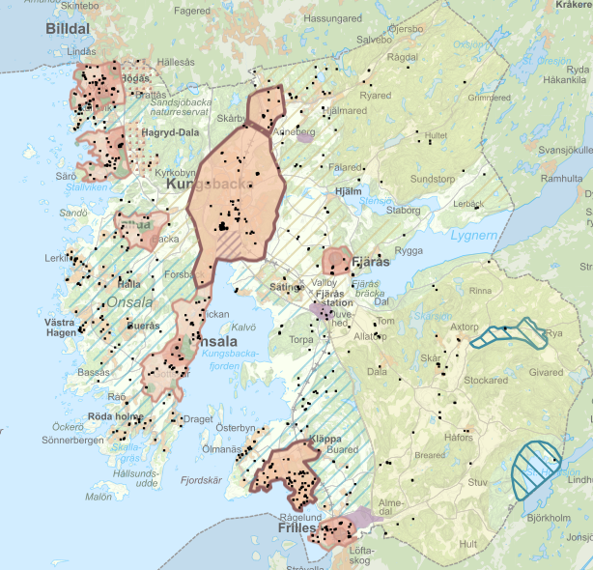
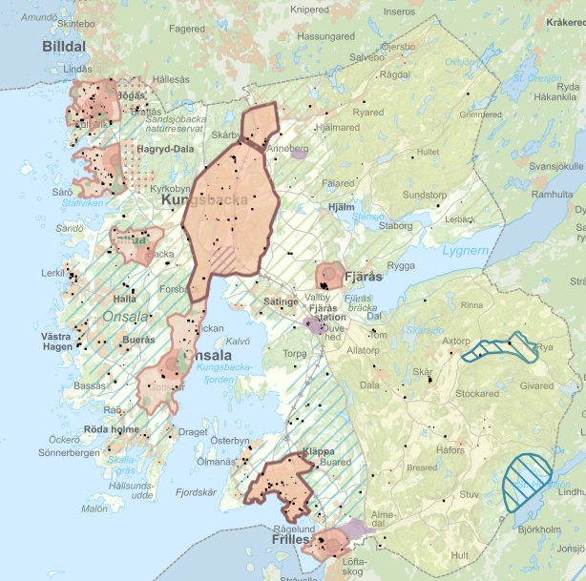
Nybyggnationen har minskat
Byggt 2018-2021
Byggt 2022-2025
Färdigt
Tingberget – 80 bostäder
Björkris etapp 2a – 600 bostäder
Kolla
Duvehed verksamhetsområde
Äskatorp verksamhetsområde

Slide 23
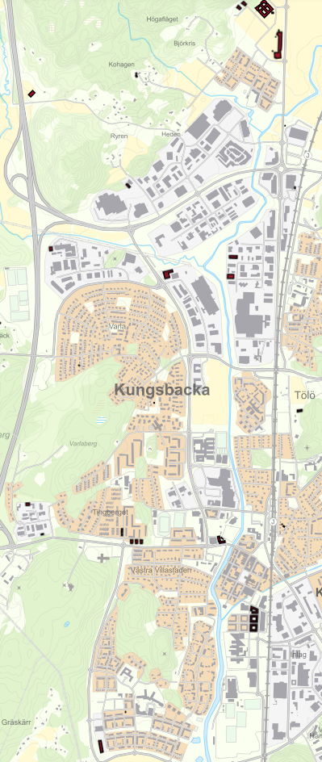
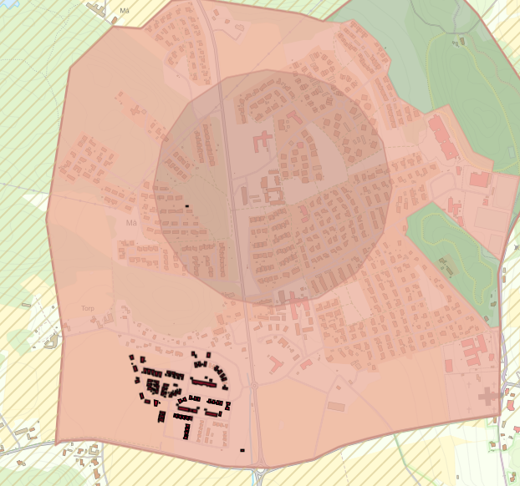
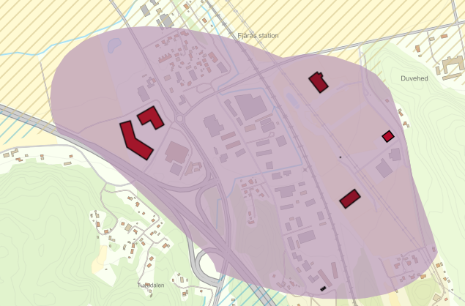
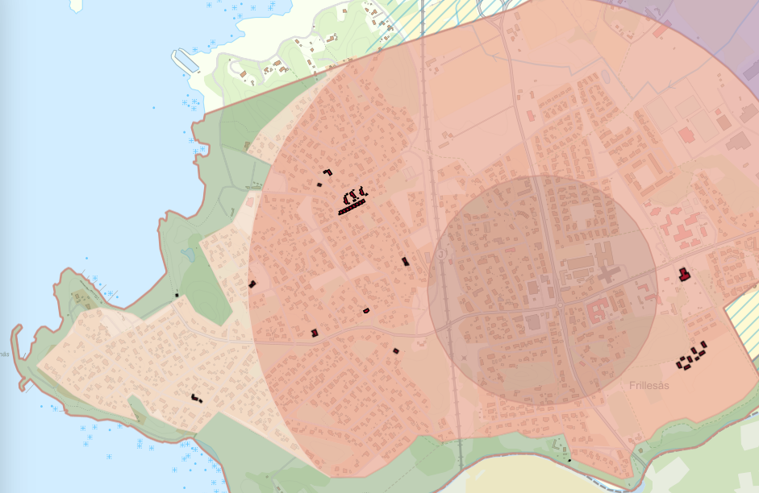
Nybyggnation 2022-2025 inom planer fastställda tidigast 2014
1. TP74 2020
2. TP75 2021
Fjärås
Vallbyvägen
61 småhus
44 lgh
Kungsbacka stad
Bostäder
Vårdboende, 120 lgh
Björkris, 62 lgh
Tölö, 8 lgh + 4 småhus
Tingberget, 80 lgh
Valand, 51 lgh
Söderstaden, 275 lgh
Verksamheter
Västra Varla, 1600 kvm
Stenhuggeriet, 150 kvm
Kolla parkstad, 4414 kvm
I. TP77 2021
FJP31 2020
II.
TP79 2024
Fjärås stationssamhälle
Äskatorp
Duvehed
18 564 kvm
FJP35 2024
3.
TP72 2019
FJP32 2020
Frillesås
Vallersviksvägen
Bostället
20 + 50 bostäder
4.
KP127 2017
5.
KP125 2014
LFP48 2020
6.
KP131 2019
LFP50 2022
UTFALL
III.
KP118C 2014

Slide 24
SLUTSATSER

Slide 25
Överblick bostäder
UTFALL
 | Antal bostäder | Bostadsförsörjningsplan 500 bostäder/år i plan, 50 förhandsbesked/år
Kungsbacka stad | 600 | 900
Åsa | - | 150
Anneberg | - | 75
Övriga orter 6 orter | 182 | 375
Övriga kommunen | 88 | 150
Lågt byggande under perioden 2022-april 2025 (utfall)
4 000 bostäder i staden motsvarar 13 år med 300 bostäder om året (prognos). Dessutom finns uppdrag för ca 9 pausade projekt
Går mot ett högre byggande i Anneberg och Åsa (uppskattning)
Tre planbesked strider mot ÖP
 | Aktiva DP Antal bostäder | Planreserv Antal bostäder | Bostadsförsörjningsplan 500 bostäder/år i plan 50 förhandsbesked/år
Kungsbacka stad | 2 500 | 1 500 | 900
Åsa | 290 |  | 150
Anneberg | 570 |  | 75
Övriga orter 6 orter | 586 | 100 | 375
Övriga kommunen | - |  | 150
PROGNOS
 | Planbesked (Antal) Andel | Bostadsförsörjningsplan 500 bostäder/år i plan
Kungsbacka stad | (14 st) 47% | 60%
Åsa | (6 st) 20% | 10%
Anneberg | (3 st) 10% | 5%
Övriga orter 6 orter | (7 st) 23% | 25%
Övriga kommunen | (3 st) | -
UPPSKATTNING
Notes:
Vad behöver vi putta in och hur kommunicerar vi det med politik, byggherrar mm

Slide 26
Tre positiva planbesked som kan leda till ändring av ÖP
Om planbeskeden fullföljs innebär de behov av ändring av ÖP eftersom de alla rör centrumutveckling i Särö respektive Vallda samt transport längs väg 158.
Planarbetena kommer att bli tidskrävande och kanske inte kan antas
I ÖP-sammanhang kan man uttrycka mer kring avsikten med dessa förändringar som invånare och myndigheter är berörda av.
Påbörja utrednings-område i förtid
väg 158
Potentiellt nytt centrum i Vallda
Utvidgning av Vallda centrum
Notes:
För att hålla ÖP aktuell finns det anledning att fundera kring tre positiva planbesked.
Påbörja utredningsområde i förtid vid Särö
Planbeskedet i Särö föregriper utblick 2060 i ÖP. Det vill säga, vi behöver börja fundera på hur vi ska utveckla kollektivtrafik längs väg 158 för att höja kapaciteten i sträckan i samband med planering. Vi behöver också ta ställning till den östra sidans potential för att hitta rätt exploateringsgrad.
’
Utvidgning av Vallda centrum
Utvidgningen av Vallda centrum på andra sidan Valldavägen innefattar också en flytt av mataffären. Därmed kommer centrum att flytta till andra sidan vägen och invånare behöver korsa statlig 60-väg.
Potentiellt nytt centrum i Vallda vid väg 158
Vid Vallda trekant kan ytterligare en livsmedelsbutik tillkomma. I praktiken innebär det att Vallda får två centrum. I samband med planläggning kommer väg 158 att komma upp och därmed krav på god kollektivtrafik i stråket.

Slide 27
Slutsatser
Efterföljelsen av ÖP i stort sett god
Extremt god planberedskap i staden, på gång i prioriterade orter
Tre positiva planbesked kan leda till ändring av ÖP
Förbättringar kring förhandsbesked:
Kartlägga konflikter med jordbruksmark
Grön infrastruktur – varför säga ja resp nej
Vad som gäller avseende restriktivitet inom kust- och landsbygd
BN kan förtydliga riktlinjerna
Uppskattning
Planbesked
Prognos
Detaljplaner Förhandsbesked
Utfall
Bygglov Slutbesked
Notes:
Planeringsstrategi – analysera upphävda DP – kan öp förebygga?
Datadriven samhällsbyggnad - vi har i stort de data vi behöver
Utvecklingspotential:
Vill vi jobba med uppskattning kräver det lite mer och bör ligga i ett nästa steg
Text kring behov nämnda i ÖP –tabell eller liknade. Se nuvarande planeringsstrategi.
Hur utvecklas de gröna områdena som potential för rekreation och biologisk mångfald

Slide 28
UPPFÖLJNING I NÄSTA STEG – VAD KAN VI HA NYTTA AV?

Slide 29
Vad kan vi ha nytta av att följa upp?
Demografiförändringar
Täthetsförändringar
Förändring av jordbruksmark
Trafikförändringar till följd av utbyggnad avseende bilresor, koll och cykel
MKN Status Kungsbackafjorden
…
Påverkar givna förhandsbesked sammantaget jordbruket?
I vår dialog med staten behöver vi i detaljplaner belysa kumulativa effekter för E6 och fjorden – uppföljning kommer att vara ett stöd i den dialogen

Slide 30
AUTOMATISERA UPPFÖLJNINGEN

Slide 31
Standardiserad uppföljning
 | Önskad datamängd | Rutin för datamängden | Att göra för att komma igång
Uppskattning | Planbesked inom perioden: Antal bostäder Kunna skilja ut antal småhus Areal verksamhetsmark kommunal service. Antal anläggningar | Rita ut planbeskedsytan Använda tjänsten och få uppskattade siffror som förs in i Antura | Definiera täthetsschabloner för zonerna i ÖP:s utvecklingsorter (SBK) gränsvärde för vad som är en ovanligt hög andel bostäder för en övrig ort (SBK) Specificera andelen småhus inom varje schablon (SBK) Koppla schabloner till ÖP:s ytor och kombinera med planbeskedsytan (Geodata)
 | Ej startade planer i systemet - lista | Föra över projektet i rätt kategori
Prognos | Förhandsbesked inom perioden: Antal bostäder Är det en verksamhet | Märka ut platsen på kartan Vid beslut registrera i rätt system
 | Aktiva detaljplaner: Antal bostäder Kunna skilja ut antal småhus Areal verksamhetsmark kommunal service. Antal anläggningar | Se över ytan för detaljplaneområdet Planbeskrivningens antal bostäder, ev skola, areal verksamhetsmark förs in i Antura vid samråd, granskning och antagande
 | Pausade planer i systemet - lista | Föra över projektet i rätt kategori
 | Planreserv - lista flagga det som står still | Föra över projektet i rätt kategori
Utfall | Byggnation Total bostadsbyggnation denna perioden jfr total byggnation förra perioden Antal lgh, småhus, anläggning för kommunal service inom DP fastställd förra perioden Kvm nybyggd verksamhet (huset) Bygglov utom plan | Vid slutbesked registrera i rätt system Koppla samman - geodatahjälp

Slide 32


Tack!

Slide 33
Restriktivitet i kust- och landsbygd
Skäl för restriktivitet:
Värna orternas, särskilt de prioriterade orternas, möjligheter att växa.
Ekonomiska konsekvenser
Ekologiska konsekvenser
Starkt bebyggelsetryck
Kulturlandskap och orters identitet
Får inte utöka utsträckningen av den sammanhållna bebyggelsen
Exempel på möjliga undantag:
Lucktomt och generationsväxling kan prövas
Byggnadsnämnden har möjlighet att ta fram riktlinjer för hur undantag respektive restriktivitet ska tolkas för att underlätta avvägningen mellan allmänna och enskilda intressen.
Notes:
LÄGG IN ÖP TEXT FÖR RESTRIKTIVT RESP UTV – GRÖN InfrA BEHÖVER UTVECKLAS TA MED TEXTEN

Slide 34
Vad är nästa steg?

Slide 35
Att göra (anteckningar efter avstämning i OP 11 augusti 2025)
Information – följer vi ÖP?
KSAU och KS (årshjul)
BNAU
SBK
Bygglovsavdelningen
För att få en bra dialog med KSAU och BNAU är det vår bedömning att de ska få informationen vid separata tillfällen.
Datainsamling för kontinuerlig uppföljning av ÖP
Definiera den data som behöver samlas in avseende nya bostäder, ny kommunal service och ny verksamhetsmark
Hitta lösningar och rutiner för hur detta ska gå till.
Skilja ut antal småhus som en kategori redan till första presentationen?
Schabloner för alla typer orter

Slide 36
Möjliga användningsområden
Som underlag till:
Startplan
Planeringstrategin – ev ändrad öp
Utarbeta BNs fördjupning om förhandsbesked
Underlag till lokalförsörjning, infraplanering…

Slide 37
Schablontäthet - syfte
Att på ortsnivå kunna veta om vi styr enligt bostadsförsörjningsplan och mark för näringsliv så som vi tänkt.

Slide 38
Referensområden
Referensområde | ÖP-zon | Antal boende i området Gis-funktion – bostäder inom dp-område | Storlek (ha) Vägar och park i anslutning till bostäder räknas in | Inv/ha | E-tal | Kommentar
Söderstaden | C staden | 1015 | 3,5 | 290 |  | Kvartersstad – mellanstor stad
Kolla | C-nära staden | 2113 | 20 | 105 |  | Flerb, radhus, fril blandat
Tölö Ängar 2 | Yttre staden | 766 | 15 | 50 |  | Trädgårdsstad
Särö C | C-ort | 186 | 17,5 | 100
Sandlyckan | C-nära | 294 | 4 | 70
Må | C-nära, ort | 268 | 6 | 45
Innerstaden | C staden, | 810 | 8 | 100 |  | kulturmiljö, småstadskänsla
Tölö 2 45

Slide 39
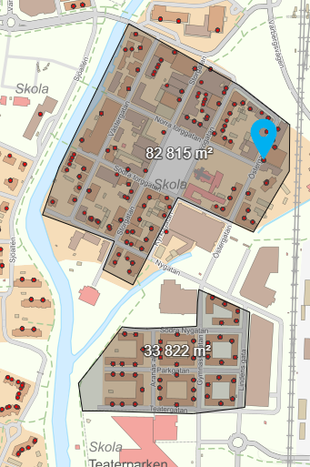
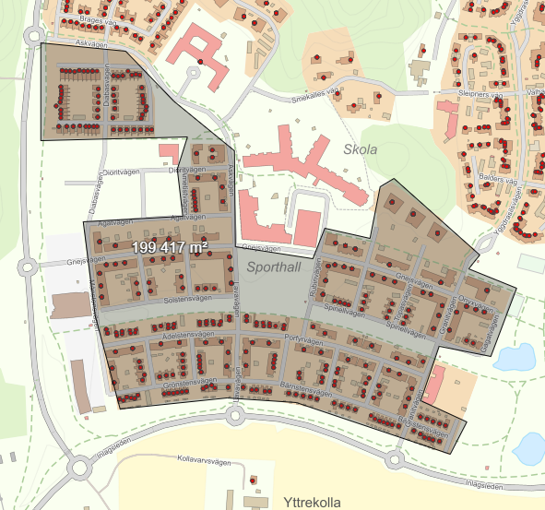
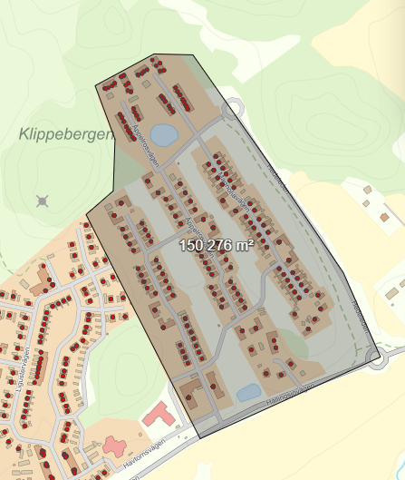
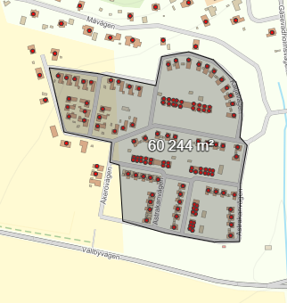
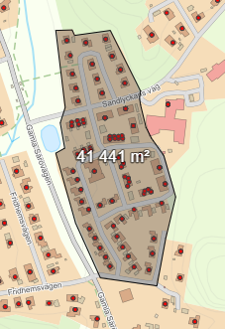
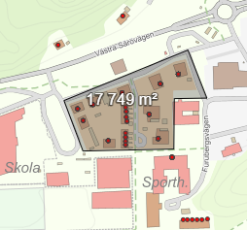

Slide 40
Schablontätheter i nya områden - förslag
Ort | Område | Täthet lika område | Inv/ha | E-tal | Kommentar
Kungsbacka stad | Centrum och stadsdelscentrum | Valand, Söderstaden | 250-300 | 0,8 | Kvartersstad
 | Centrumnära bostadsområde | Kolla | 150 | 0,5 | Flerb, radhus, fril blandat
 | Övriga staden | Tölö Ängar 2 | 50 | 0,15 | Trädgårdsstad, gles
Åsa | Centrum och stationsområdet | Särö C (125 söder om vägen) | 75-100
 | Centrumnära och stationsnära | Tölö Ängar 2/Sandlyckan | 50
 | Yttre delar | Må | 20
Anneberg | Stationsområdet |  | 100
 | Stationsnära |  | 45
 | Yttre delar |  | 20
Övriga orter | Centrum |  | 45
 | Centrumnära |  | 20
 | Yttre delar

Slide 41
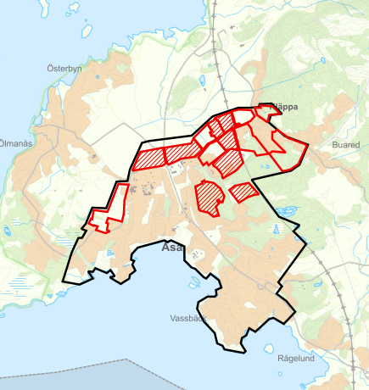
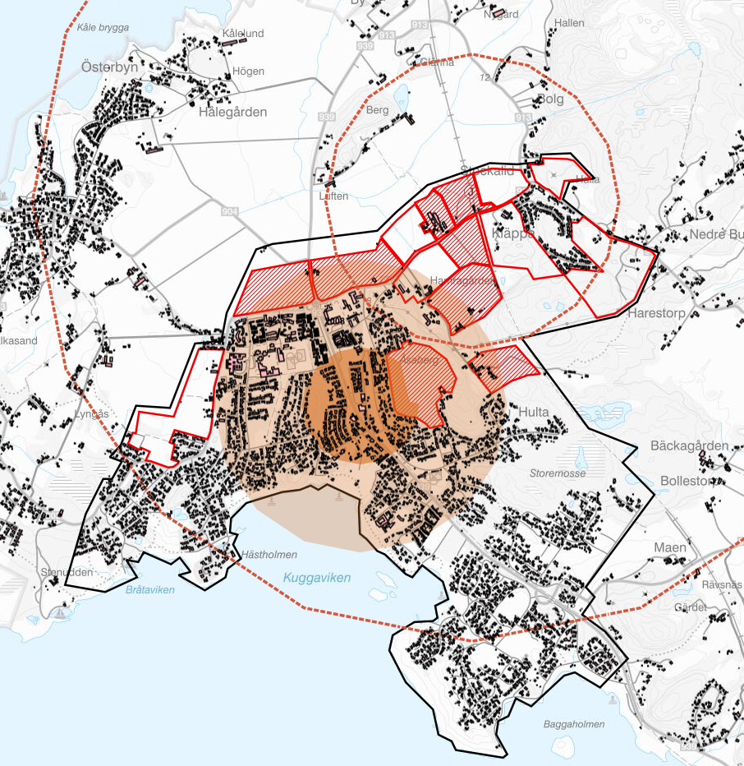
FÖP: 500-600 bostäder på 20 år
Bostadsf.plan – 50 per år = 1000 bostäder-2000 inv
 | Område | Ha | Täthet lika område | Mark för näringsliv-FÖP | inv | bost | kommentar
C | Centrum |  |  |  |  |  | Planering pågår
1 | Skantzes Ängar | 13,5 | Må |  | 540 | 270
2 | Norra Åsa | 14 ha | Tölö ängar 2 | 3,5 ha | 500 | 250 150 40 % lägre | Planering startad 2,5 ha motsvarar 150 m från spår
3 | Kläppa 2:2 | 2,5 ha obebyggt | Kolla | 1,5 ha | 200 | 100 | Halva är bebyggd 100 boende
4 | Åsa stations-område | 10,5 ha | Kolla | 6,5 ha | 800 | 400 | Dragit av för spår mm
5 | Hammargårdsvägen | 14 ha | Tölö ängar 2 |  | 700
6 | Norra Hulta, | 9 ha | Må |  | 360
7 | Åsa berg | 18 ha |  |  |  | 160 | Planering pågår
3
4
2
1
5
7
6
C

Slide 42
FÖP: 500-600 bostäder på 20 år
Bostadsf.plan – 50 per år = 1000 bostäder-2000 inv
 | Område | Ha | Täthet lika område | Mark för näringsliv | inv | kommentar
C | Centrum |  |  |  |  | Planering pågår
1 | Skantzes Ängar | 13,5 | Må |  | 540
2 | Norra Åsa | 14 ha | Tölö ängar 2 | 3,5 ha - lokaler i BV | 500
3 | Kläppa 2:2 | 2,5 ha obebyggt | kolla |  | 200 | Halva är bebyggd 100 boende
4 | Åsa stationsområde | 10,5 ha | kolla | 6,5 ha – lokaler i BV | 800 | Dragit av för spår mm
5 | Hammargårdsvägen | 14 ha | Tölö ängar 2 |  | 700
6 | Norra Hulta, | 9 ha | Må |  | 360
7 | Åsa berg | 18 ha |  |  |  | Planering pågår
I | Källegården |  | Villaområde
II | Hamragården norra
III | Hamragården södra
IV | Norra Kläppa
V | Stockalid
VI | Södra Kläppa
VII | Östra Kläppa
3
4
2
1
5
7
6
C

Slide 43
Olika säkerhet i data – denna kan utgå Bostäder, Näringsliv, Kommunal service
Uppskattning
Planbesked
I dagsläget skattar inte kommunen antal bostäder i förhandsbesked.
Grova schablontätheter – vill vi ha det?
Prognos
Detaljplaner
Förhandsbesked
I processerna prövas markens lämplighet. Antalet bostäder i detaljplaneförslag skiftar ofta mellan skeden.
Kan registreras i Antura
Förhandsbesked handlar oftast om ett bostadshus, ibland två. Ett fåtal förhandsbesked rör näringsliv.
Kan specas om noteringar görs vid registrering.
Utfall
Bygglov, slutbesked
I bygglov prövas projektet utifrån detaljplanen. Registreras som antal bostäder respektive antal kvm byggnad för näringsliv. Lämnas som statistik till SCB.
När slutbesked beviljats kan bygget starta.

Slide 44
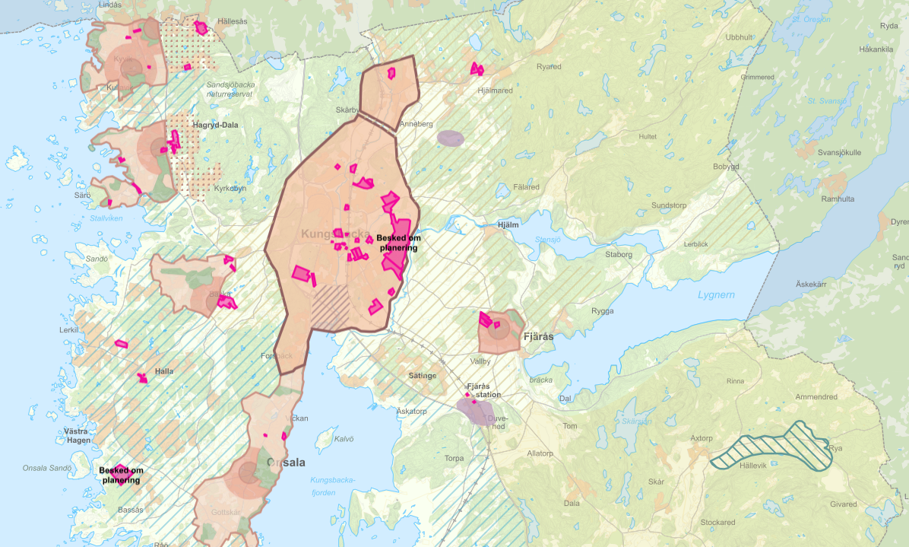
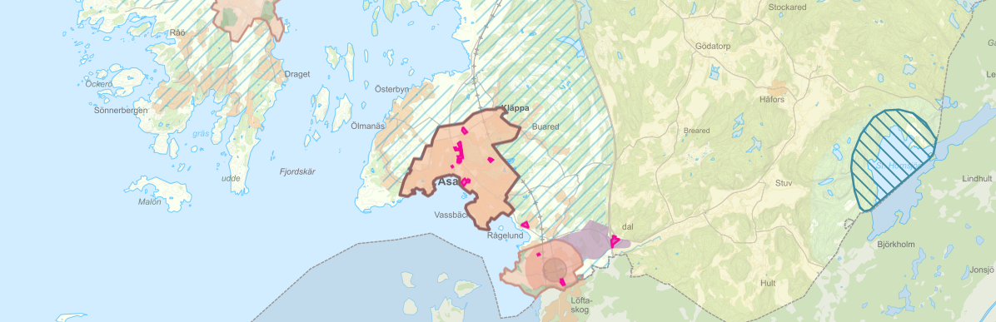
Pausade detaljplaner
Kullavik
DP Spårhaga 2:139
DP Spårhaga 1:9 – 12-14 bostäder
DP Kyvik 5:380 - bostäder/ verksamheter?
Kungsbacka stad
Kungsmässan etapp 2
Sydöstra centrum kommande etapper
Tölö Ängar syd del 2
Tölö Ängar 3 del 2
Voxlöv Sydväst och sydöst
Hede station
Gräskärr
Varla 2:423
Trädgården 12 och 21
Särö
DP Särö 1:526 – 10-12 bostäder
DP Skörvalla 1:49 m fl – 12 bostäder
Särö C östra
Ölmanäs - ej startat
Skårby – ej startat
Kungsgärde – pausat
Vallda
DP V2 för del av Buera 6:12 – VA sanering?
Fjärås
Måtorp 2:6
Duvehed 2:11
Åsa
Åsa 4:144 m fl
Åsa 4:118 m fl
Åsa 1:208
* bara detaljplaner som genererar nya byggrätter har tagits med.

